Slide 1

Projet Red
L’histoire du jeu Text Souls de DEPUISLOGICIEL
par COLLIOT—MARTINEZ Théo & LAMINE Valentin

Slide 2

Qu’est ce que le Projet Red ?
Jeu textuel
1 mois
Liste de tâches
Golang

Slide 3
Compétences acquises
Mise en pratiques des quêtes Ytrack
Package & fonction
Itération & récursivité
Type de donnée
Liste & Listes chaînées
Structures
Travail en groupe
Gestion de projet

Slide 4

Présentation générale du projet

Slide 5
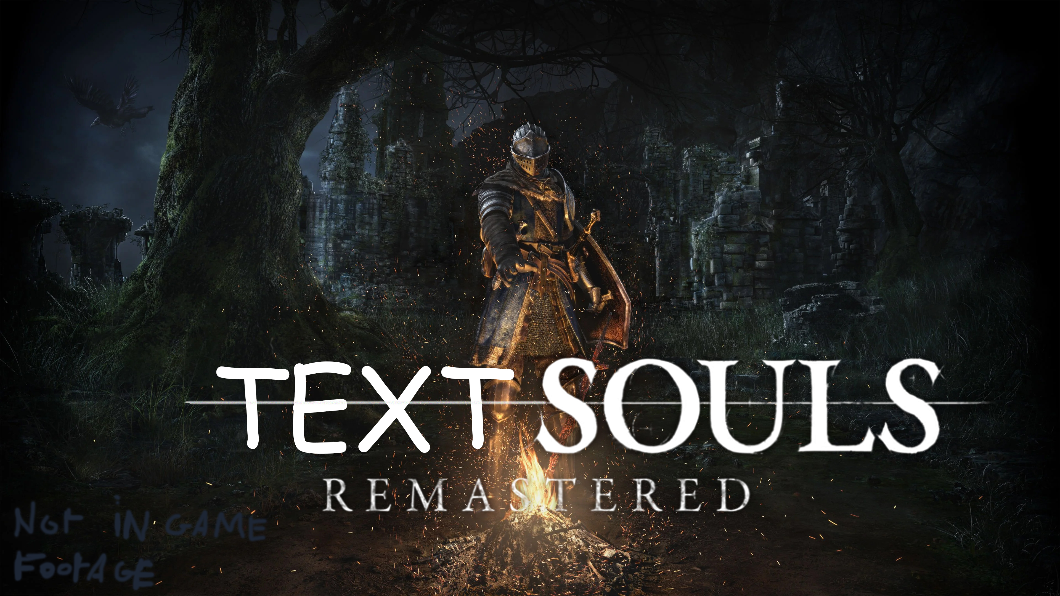

Présentation de l’univers de jeu

Slide 6
Mécaniques du jeu
Possibilité d’explorer une carte
Plusieurs marchands pour les échanges
Die and Retry
Statistiques

Slide 7
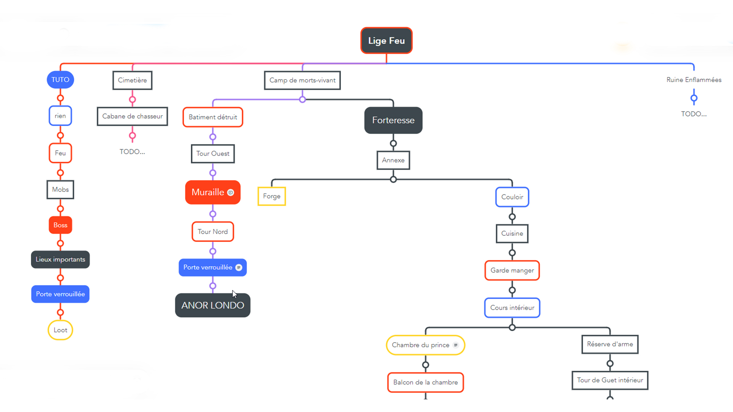

Slide 8
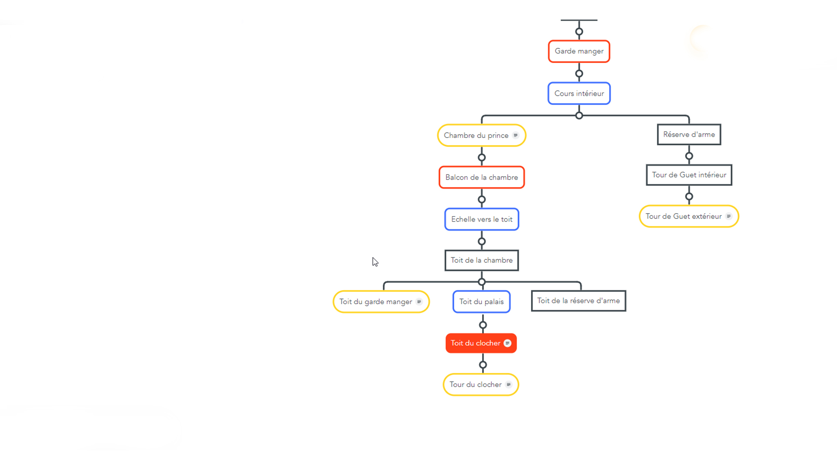

Slide 9
Suivis des tâches
Adapter les tâches pour la cohérence de notre univers
Approfondir les mécaniques

Slide 10

Organisation de travail

Slide 11
Les outils pour s’organiser
Notion
Monday
Mindmeister
Suite microsoft
Git

Slide 12
Répartition des tâches | Méthodes agiles
Sprint
Backlog
Rétrospective

Slide 13

Démonstration

Slide 14
Choses apprises
Langage Go
Enums
Structure de donnée arbre
Git
Travail en groupe

Slide 15
Difficultés
Manque d'organisation globale
Commit irréguliers et trop long
Système du suivis des tâches
Difficultés techniques

Slide 16
Ressenti personnel
Bonne répartition du travail
Bon respect des délais
Bonne cohésion de groupe

Slide 17
Perspective
Améliorer la carte du jeu
Équilibrage des statistiques et de la difficulté

Slide 18
Fin

